Slide 1
Выстраивание отраслевых диалогов с зарубежными странами на площадке ЕАЭС
Владимир Юрьевич Саламатов
Председатель Общественного совета при Федеральной службе по аккредитации
Генеральный директор Исследовательского центра Международная торговля и интеграция
13 марта 2019 года

Slide 2
Региональные соглашения
469 на 2019 год

Slide 3
Региональные соглашения ЕАЭС
ЕАЭС
Сербия
КНР
Израиль
Страны ЕАЭС
Иран
Страны, с которыми
заключены РТС
Египет
Индия
Страны, с которыми ведутся
переговоры по РТС
Вьетнам
Сингапур

Slide 4
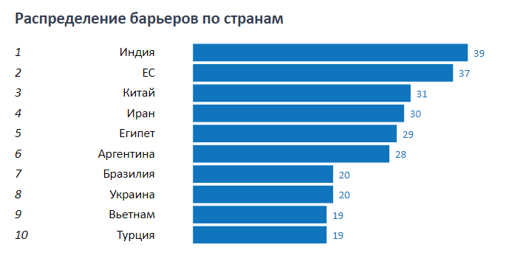
Торговые ограничения, действующие в отношении продукции из РФ
Индия | Израиль | Египет
Вина и крепкие алкогольные напитки -125-150% | Порошковое молоко и продукция из него – 212 % | Вина и крепкие алкогольные напитки -3000%
Готовая продукция из мяса (колбасы и продукция из птицы) – 100% | Молочные пасты и жиры – 140 % | Кондитерские изделия (пряники, печение, вафли) – 60%
Сахар и продукция сахарной подотрасли 100% | Домашняя птица -150% | Свинина и продукция из нее – 30 %
Мясные субпродукты – 100% |  | Птица (утиные и гусиные тушки и части) – 30%

Slide 5
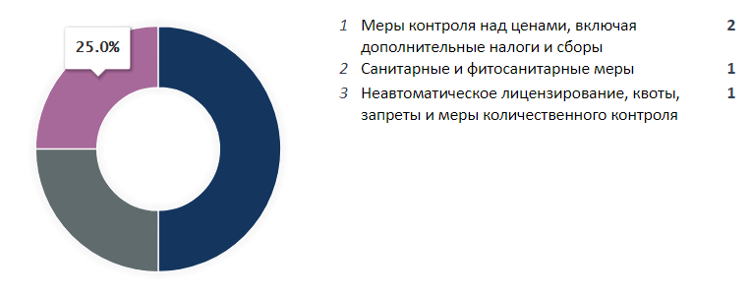
Нетарифные торговые ограничения Израиля, действующие в отношении продукции из РФ
Мясо и мясные субпродукты | Санитарные и фитосанитарные мерыТребование в отношении сертификации
Все товары | Меры контроля над ценами, включая дополнительные налоги и сборы Налоги на потребление
Алкогольные напитки, табачные изделия | Меры контроля над ценами, включая дополнительные налоги и сборы Акцизные сборы
Разные товары | Неавтоматическое лицензирование, квоты, запреты и меры количественного контроля Запреты по неэкономическим причинам
Израиль
При ввозе товаров на таможенную территорию Израиля необходимо уплатить налог на добавленную стоимость, стандартная ставка которого составляет 17%. Льготная ставка НДС распространяется на фрукты и овощи, не подвергшиеся обработке.

Slide 6
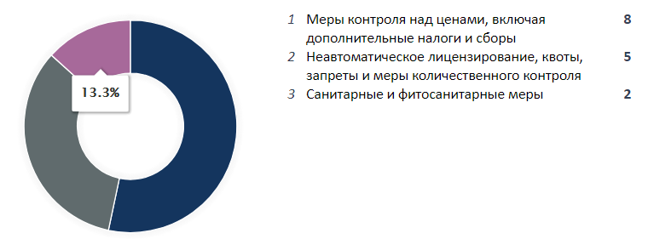
Нетарифные торговые ограничения Индии, действующие в отношении продукции из РФ
Сырое соевое масло Пальмовое масло и его фракции Табачные изделия Семена мака Орехи ареки Орехи кешью Бетель | Меры контроля над ценами, включая дополнительные налоги и сборы Прейскурантная таможенная оценка
Масложировая продукция | Неавтоматическое лицензирование, квоты, запреты и меры количественного контроляПроцедура лицензирования без конкретных предварительных критериев. Для ввоза некоторой продовольственной продукции на территорию Индии требуется получение специальной импортной лицензии. Лицензия выдается Генеральным директоратом по внешней торговле Министерства торговли и промышленности Индии сроком на 18 месяцев. В перечень продукции, подлежащей лицензированию входит говядина, субпродукты домашнего скота, рыба, яйца птиц, картофель, пряности (кориандр, зира, бадьян, тмин, фенхель, имбирь), зерно (пшеница, рожь, ячмень, овес, кукуруза, рис, гречиха), соя, арахис, другие маслосемена и некоторые другие продовольственные товары.
Некоторые продукты животного происхождения | Санитарные и фитосанитарные меры Запреты/ограничения на импорт по санитарным и фитосанитарным причинам, не включенные в другие категории
Подсолнечное и сафлоровое масло Рапсовое и горчичное масло | Неавтоматическое лицензирование, квоты, запреты и меры количественного контроля Глобальные квоты
Рапсовое и горчичное масло | Неавтоматическое лицензирование, квоты, запреты и меры количественного контроля Глобальные квоты
Зерновые и зернобобовые культуры | Санитарные и фитосанитарные меры Фумигация
Тростниковый сахар-сырец | Неавтоматическое лицензирование, квоты, запреты и меры количественного контроля Глобальные квоты
Индия
Ввозимые в Индию зерновые и зернобобовые культуры должны быть обязательно обработаны метилбромидом при минимальной температуре +21C, экспозиции в 24 часа и концентрации действующего вещества 32 г/м3.

Slide 7
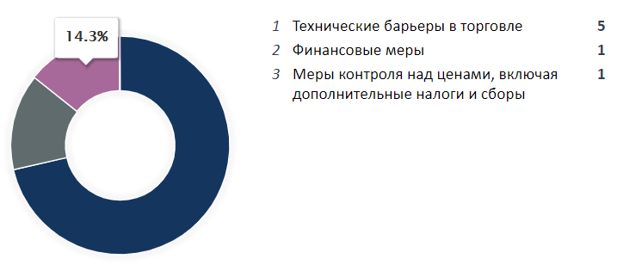
Нетарифные торговые ограничения Египта, действующие в отношении продукции из РФ
Египет
Все сельскохозяйственные товары | Технические барьеры в торговле Требование о регистрации импортеров по причинам, связанным с ТБТ
Некоторые готовые товары (продукты питания, косметические средства, бытовая химия, изделия из пластика и бумаги, продукция легкой промышленности, машины и оборудование, инструменты, мебель и др.) | Технические барьеры в торговле Требование о регистрации импортеров по причинам, связанным с ТБТ
Все сельскохозяйственные товары | Технические барьеры в торговле Требования в отношении этикетирования
Все сельскохозяйственные товары | Технические барьеры в торговле Требования в отношении прослеживаемости продукции, не включенные в другие категории
Все сельскохозяйственные товары | Финансовые меры Регулирование, касающееся условий платежа по импорту
Все сельскохозяйственные товары | Меры контроля над ценами, включая дополнительные налоги и сборы Налоги на потребление
Пищевые добавки | Технические барьеры в торговле Требование о разрешении по причинам, связанным с ТБТ
Египет — второй по объему импортер российского зерна после Турции и крупнейший покупатель российской пшеницы.
Угрозы для экспортера: введение срочных временных мер. В 2018 году Египет отказался партии в 63 тыс. тонн пшеницы из-за подозрений в превышенном содержании спорыньи.

Slide 8
КТО ФОРМИРУЕТ ТЕКУЩУЮ ПОВЕСТКУ?
КТО РЕАЛИЗУЕТ ИНИЦИАТИВЫ?
Лидеры бизнеса, правительства, международных организаций, гражданского общества, научных кругов, средств массовой информации и искусства

Slide 9
Деловой совет ЕАЭС
Наднациональный формат взаимодействия
* Союз промышленников и предпринимателей (работодателей) Армении, Конфедерация промышленников и предпринимателей (нанимателей) Беларуси, Национальная палата предпринимателей Казахстана «Атамекен», Кыргызский союз промышленников и предпринимателей и Российский союз промышленников и предпринимателей

Slide 11
Исследование запросов бизнеса ЕАЭС в сотрудничестве с КНР
Активные респонденты*:
*всего участие в анкетировании и интервью приняли более 100 компаний

Slide 12
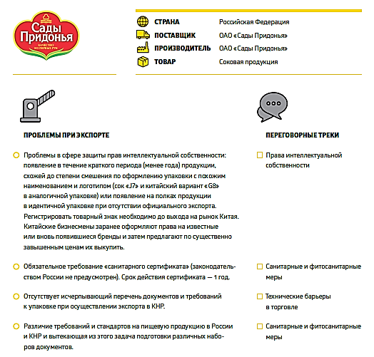

Slide 13
БЛАГОДАРЮ ЗА ВНИМАНИЕ!

